Slide 1
Паттерн Event Listener
Архитектурный паттерн для реагирующих систем
Атаев ИС/22-9

Slide 2
Что такое Event Listener
Поведенческий паттерн проектирования: определяет отношение «один ко многим» между объектами.
Цель:
Автоматически оповещать и обновлять зависящие объекты при изменении состояния одного объекта.
Обеспечить слабую связанность между объектами.
Позволить динамически добавлять/удалять объекты.

Slide 3
Ключевые Компоненты
Subject (Издатель, Observable):
Поддерживает список подписчиков (Observers).
Оповещает подписчиков об изменениях состояния.
Не знает конкретные классы Observers!
Observer (Слушатель, Listener):
Интерфейс, который должны реализовывать подписчики.
Получает уведомление от Subject.
Выполняет соответствующие действия.
Concrete Observer (Конкретный Слушатель):
Класс, реализующий интерфейс Observer.
Содержит логику обработки уведомлений.

Slide 4
Преимущества
Слабая Связанность: Независимость Subject и Observers.
Масштабируемость: Легко добавить новых Observers.
Гибкость: Observers могут реагировать по-разному.
Повторное Использование: Компоненты можно использовать в разных контекстах.

Slide 5
Недостатки
Сложность отладки: асинхронные вызовы могут усложнять отладку.
Производительность: Оповещение множества Observers может быть затратным.
Гонка данных: необходимо соблюдать осторожность при одновременном изменении объекта несколькими наблюдателями.

Slide 6
Примеры Применения
Пользовательский интерфейс (UI): кнопки, поля ввода, списки, реагирующие на действия пользователя.
Системы публикации/подписки (Pub/Sub): новостные каналы, рассылки.
Мониторинг Системы: Отслеживание загрузки CPU, памяти.
MVC (модель-представление-контроллер): модель уведомляет представление об изменениях.
События DOM в JavaScript: обработка кликов, наведений мыши и т.д.

Slide 7
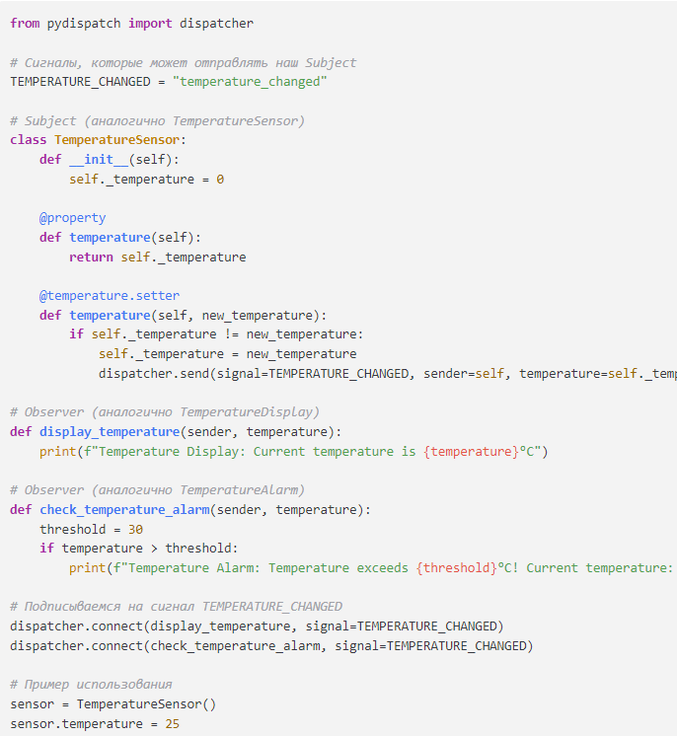
Пример Псевдокода (Subject & Observer)

Slide 8
Объяснение:
pydispatch.dispatcher: Предоставляет механизм для отправки и получения сигналов.
TEMPERATURE_CHANGED: Константа, определяющая имя сигнала
TemperatureSensor: Отправляет сигнал TEMPERATURE_CHANGED при изменении температуры, используя dispatcher.send. В dispatcher.send указывается signal (имя события), sender (объект, отправивший сигнал) и любые дополнительные данные
display_temperature и check_temperature_alarm: Функции-наблюдатели, которые принимают sender и другие данные, отправленные с сигналом.
dispatcher.connect: Используется для регистрации функций-наблюдателей за определенным сигналом. Когда сигнал отправляется, все зарегистрированные функции будут вызваны.

Slide 9
Ключевые Выводы
Паттерн Event Listener (Observer) обеспечивает слабую связанность.
Полезен для создания интерактивных и реагирующих систем.
Помогает создавать модульный и поддерживаемый код.

